Slide 1

গণিত
বিষয়ক ক্লাসে সকলকে স্বাগতম

Slide 2
পরিচিতি
শিক্ষক পরিচিতি
পাঠ পরিচিতি
মোহাম্মদ আশরাফুল আলম চৌধুরী
মহিমাউড়া সুন্নিয়া দাখিল মাদ্রাসা,
সিনিয়র শিক্ষক (গনিত)
শানখলা,চুনারুঘাট,হবিগঞ্জ
মোবাইল-০১৭০৬৬০৩১১০
Email-ashrafulchowdhury111@gmail.com
শ্রেণিঃ দাখিল নবম-দশম
বিষয়ঃ গণিত
অধ্যায়ঃ দশম
সময়ঃ 45 মিনিট
তারিখঃ 15/11/2022

Slide 3
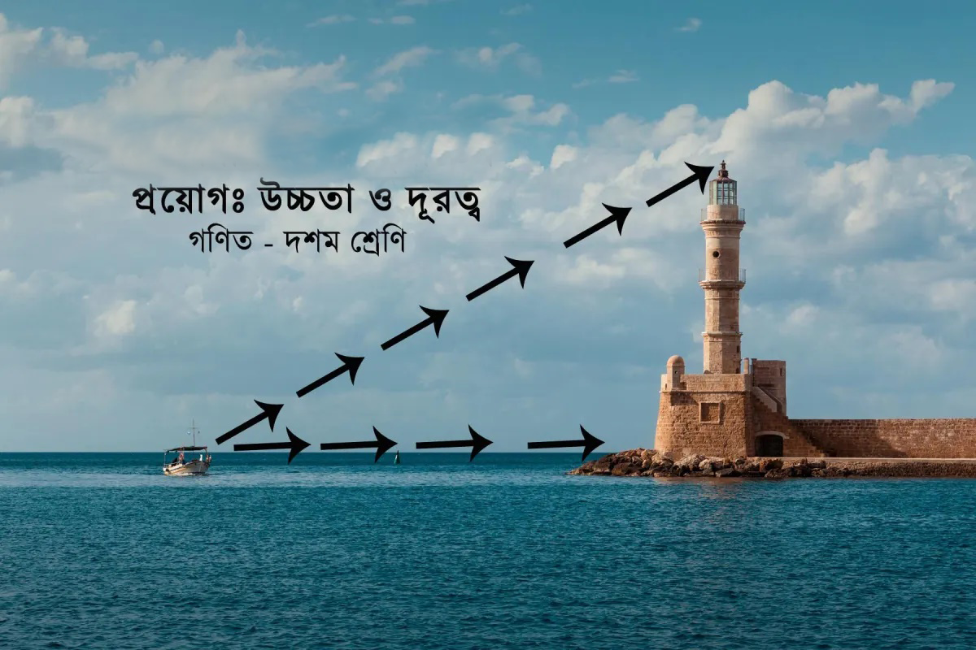
পাঠ শিরোনামঃ দুরুত্ব ও উচ্চতা নির্ণয়

Slide 4
শিখনফল
এই অধ্যায় পাঠ শেষে শিক্ষার্থীরা-
দুরুত্ব ও উচ্চতা নির্ণয়ের সূত্রগুলো আয়ত্ব করতে পারবে
30, 45 ও 60 কোণের চিত্র অংকনের ক্ষেত্রে কোন কোন বিষয় লক্ষ্য রাখতে হবে তা বুঝতে পারবে।
দুরুত্ব ও উচ্চতা নির্ণয়ে গাণিতিক সমস্যার সমাধান করতে পারবে।

Slide 5






প্রয়োজনীয় সূত্র

Slide 6
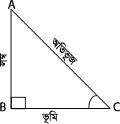
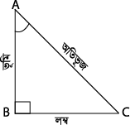
নিচের চিত্রগুলো লক্ষ্য কর
মনে রাখতে হবে- সমকোণের বিপরীত বাহু অতিভূজ এবং সূক্ষ্ণকোণের বিপরীত বাহু লম্ব।

Slide 7
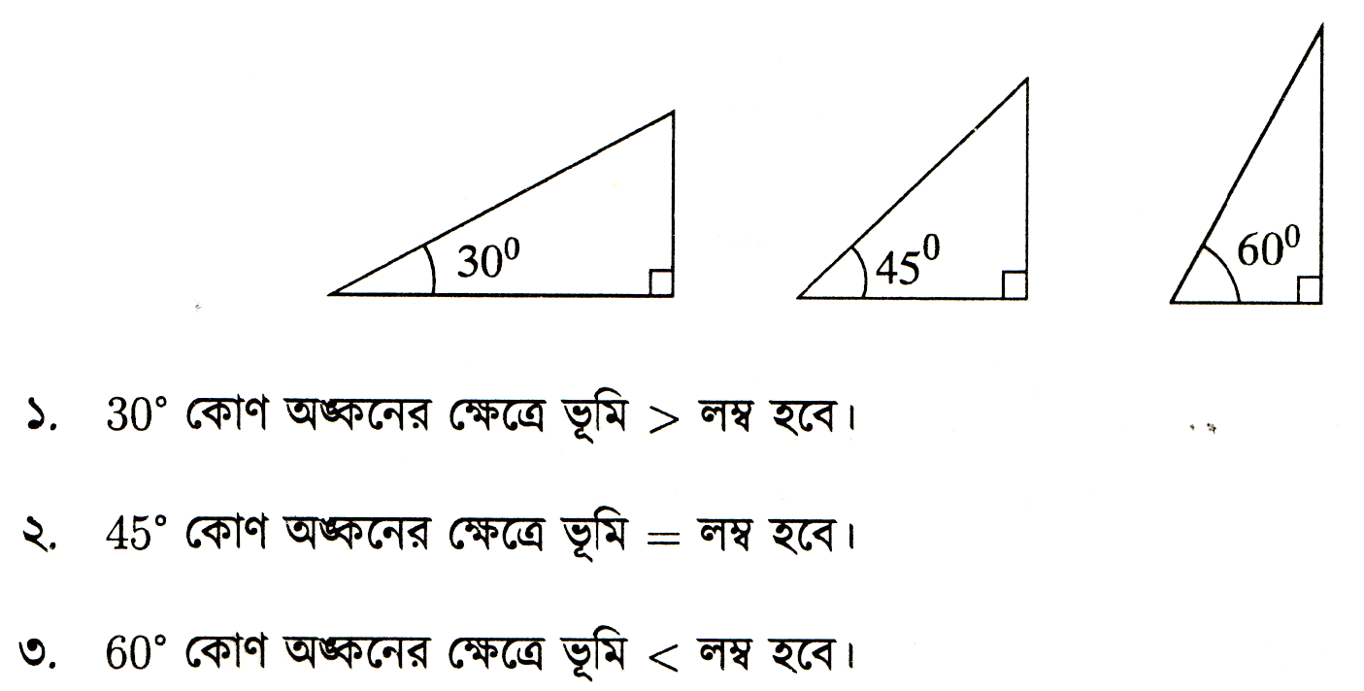
বিঃদ্রঃ এ অধ্যায়ে সমস্যা সমাধানের ক্ষেত্রে আনুমানিক সঠিক চিত্র আবশ্যক। চিত্র অঙ্কনের সময় নিচের কৌশল অবলম্বন করা দরকার।

Slide 8
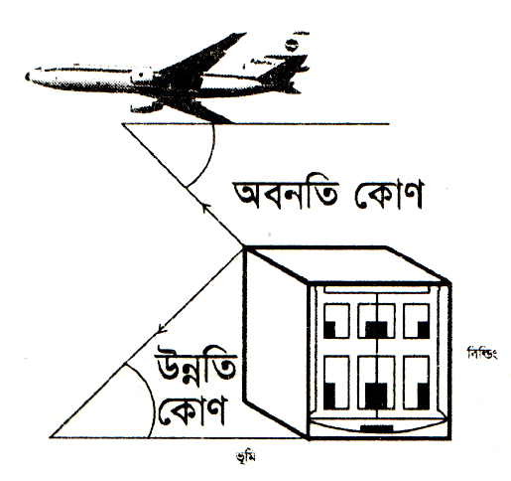
ভূতলের সমান্তরাল রেখার নিচের কোন বিন্দু ভূ-রেখার সাথে যে কোণ উৎপন্ন করে তাকে অবনতি কোণ বলা হয়।
ভূতলের উপরের কোন বিন্দু ভূমির সমান্তরাল রেখার সাথে যে কোণ উৎপন্ন করে তাকে উন্নতি কোণ বলা হয়।

Slide 9
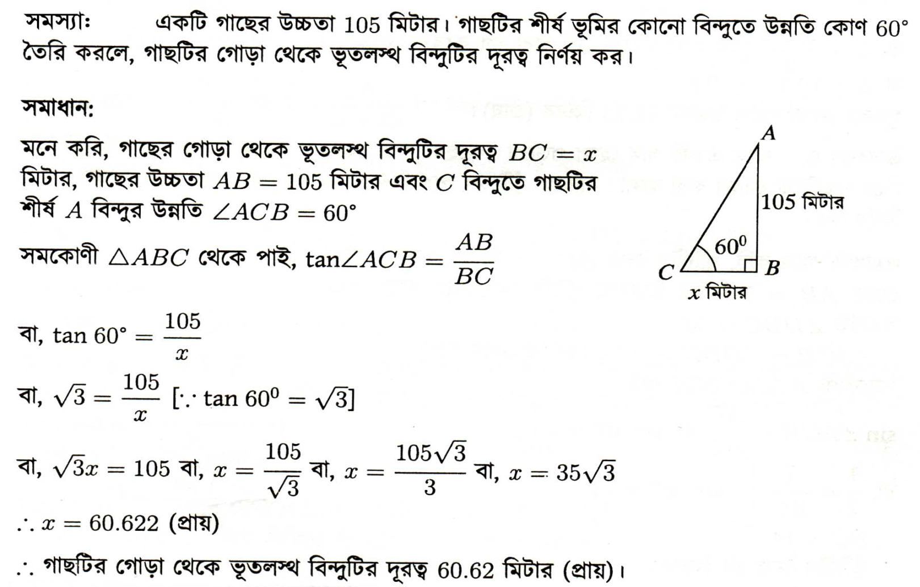
সমস্যার সমাধান

Slide 10
একক কাজ
18 মিটার লম্বা একটি মই একটি দেওয়ালের ছাদ বরাবর ঠেস দিয়ে ভূমির সঙ্গে 45 ডিগ্রী কোণ উৎপন্ন করে। দেওয়ালটির উচ্চতা নির্ণয় কর।

Slide 11
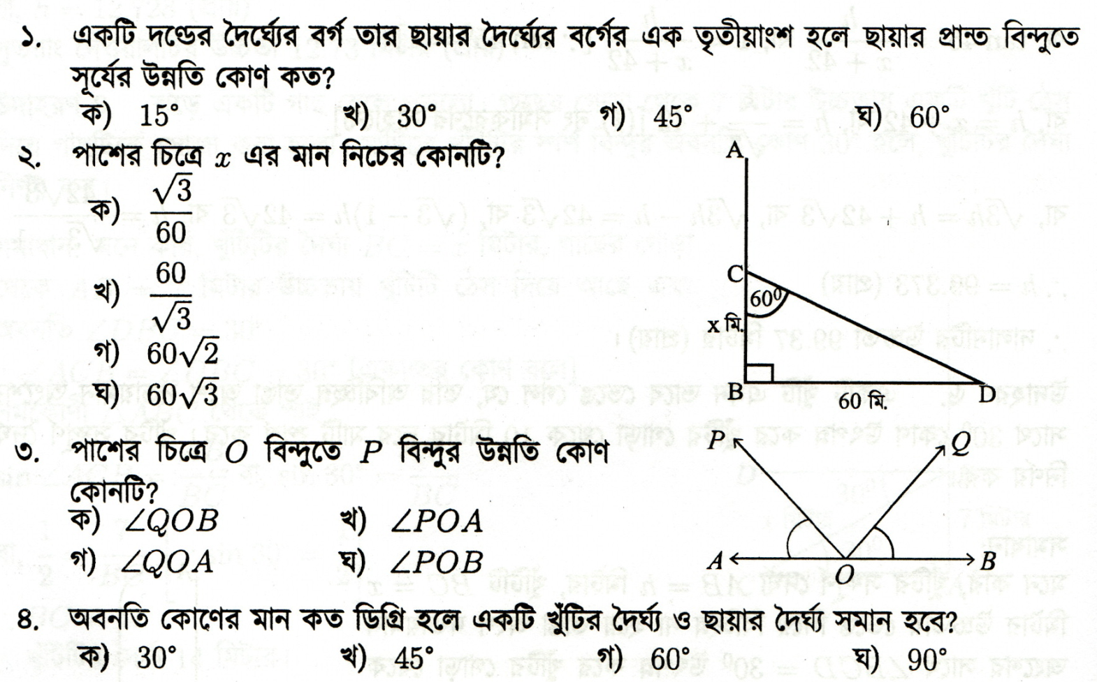
মূল্যায়ন

Slide 12
বাড়ির কাজ
1। একটি মিনারের পাদদেশ থেকে কিছু দূরে একটি স্থানে মিনারটির শীর্ষের উন্নতি 30 ডিগ্রী এবং মিনারটির উচ্চতা 26 মিটার হলে, মিনার থেকে ঐ স্থানটির দুরত্ব নির্ণয় কর।
2। একটি গাছের পাদদেশ থেকে 20 মিটার ভূতলের কোন বিন্দুতে গাছের চূড়ার উন্নতি কোণ 60 ডিগ্রী হলে, গাছটির উচ্চতা নির্ণয় কর।

Slide 13
সকলকে আন্তিরকভাবে ধন্যবাদ।

